Slide 1
INSTITUCIÓN EDUCATIVA AGROECOLÓGICA LA PLAYA
RENDICIÓN DE CUENTAS F.S.E. VIGENCIA 2024
LENIS MOSQUERA MARQUINES
Rectora
B I E N V E N I D O S

Slide 2
PRINCIPIO DE PUBLICIDAD EN LA PLANEACION CONTRACTUAL
Conforme lo dispone el Decreto 1082 de 2015, el Plan Anual de Adquisiciones de la vigencia 2024 y sus respectivas actualizaciones fueron publicadas de manera oportuna en el SECOP II, como lo establece la Ley 2619 de 2022, la Institución Educativa publica sus procesos en secop II.
Usuarios externos pueden constatar dicha información ingresando al portal de SECOP II en el rol de consultas.
Se muestra el pantallazo del cumplimiento de la obligación.

Slide 3
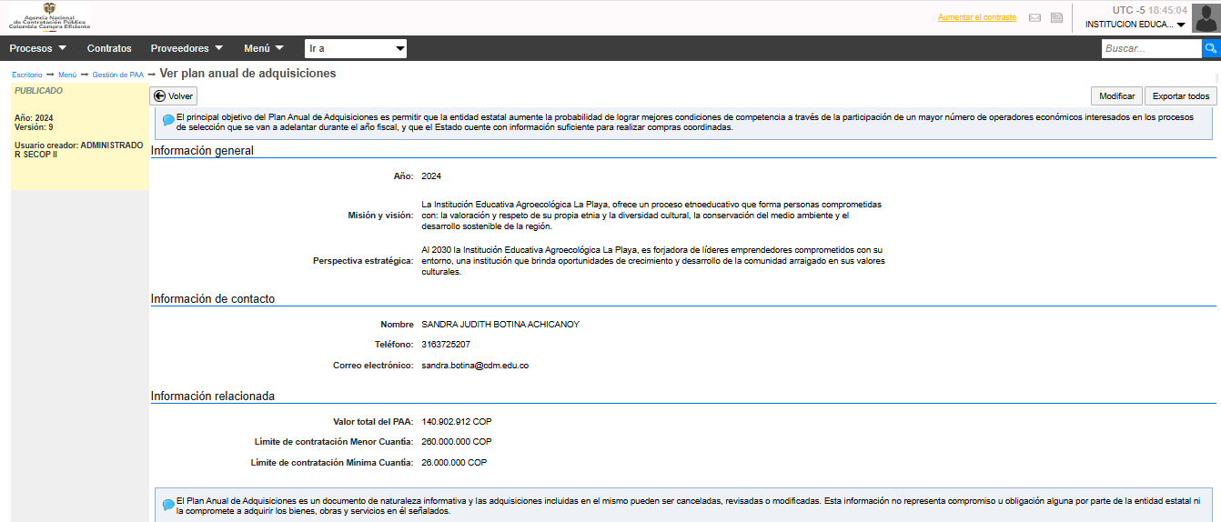
PUBLICACIÓN PLAN ANUAL DE ADQUISICIONES VIGENCIA 2024

Slide 4
INGRESOS 2024

Slide 5
DISTRIBUCIÓN DE LOS INGRESOS EN LA EJECUCIÓN DE GASTOS Y COMPORTAMIENTO PRESUPUESTAL ANUAL

Slide 6
RELACIÓN DE CONTRATOS

Slide 7
RELACIÓN DE CONTRATOS

Slide 8
COMPORTAMIENTO EJECUCION PRESUPUESTO POR FUENTE

Slide 9
INGRESOS, PAGOS-EJECUCIONES PRESUPUESTALES
NOMBRE | ARCHIVO
RELACIÓN DE INGRESOS | RELACION DE INGRESOS ANUAL.xlsx
RELACIÓN DE PAGOS | RELACIÓN ANUAL DE PAGOS.xlsx
EJECUCIÓN DE INGRESOS | EJECUCION ANUAL DE INGRESOS.xlsx
EJECUCIÓN DE GASTOS | EJECUCIÓN DE GASTOS ANUAL.xlsx

Slide 10
INFORMACIÓN CONTABLE SALDOS CUENTAS BANCARIAS

Slide 11
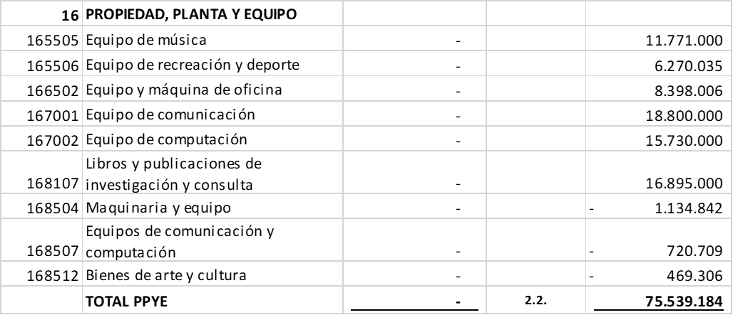
INFORMACIÓN CONTABLE SALDOS CONTABLES

Slide 12
ESTADOS FINANCIEROS DEL PERÍODO 1 DE ENERO AL 31 DE DICIEMBRE DE 2024

Slide 13
ESTADOS FINANCIEROS DEL PERÍODO 1 DE ENERO AL 31 DE DICIEMBRE DE 2024
NOMBRE | ARCHIVO
ESTADO DE SITUACIÓN FINANCIERA | FORMATO_202407_F01_AGR_ESTADO DE SITUACION FINANCIERA.pdf
ESTADO DE RESULTADOS | FORMATO_202407_F01_AGR_ESTADO DE RESULTADOS.pdf
CAMBIOS EN EL PATRIMONIO | FORMATO_202407_F01_AGR_CAMBIOS EN EL PATRIMONIO.pdf
E. FLUJO DE EFECTIVO | FORMATO_202407_F01_AGR_FLUJO DE EFECTIVO.pdf
NOTAS A LOS ESTADOS FINANCIEROS | FORMATO_202407_F01_AGR_NOTAS A LOS EE FFF.pdf
CERTIFICADO ESTADOS FINANCIEROS | FORMATO_202407_F01_AGR_CERTIFICADO EE FF.pdf
LIBRO MAYOR Y BALANCE | FORMATO_202407_F01_AGR_LIBRO MAYOR Y BALANCE.pdf

Slide 14
NATURALEZA JURIDICA DE LA INSTITUCIÓN Y MODELO CONTRACTUAL
LA INSTITUCIÓN EDUCATIVA, es una institución educativa de carácter oficial perteneciente a la Secretaría de Educación del Departamento de Nariño.
El modelo contractual de la Institución Educativa se encuentra soportado en los principios de la Constitución Política, la contratación estatal, la función pública, Ley 715 de 2001, Decreto 4791 de 2008, Decreto 1075 de 2015; buscando que el resultado de las actividades desarrolladas con la aplicación del Modelo Contractual que incremente la optimización de los recursos y potencie las herramientas de vigilancia y control de la actividad contractual y administrativa, facilitando la participación de los diferentes actores contractuales.
Contractualmente, la Institución Educativa aplica la modalidad de Régimen especial para los contratos cuyo valor no excede los 20 SMMLV.

Slide 15
MODELO CONTRACTUAL I.E.
PARA LOS CONTRATOS CON VALORES SUPERIORES A 20 SMMLV SE DEBE APLICAR EL ESTATUTO GENERAL DE CONTRATACIÓN PÚBLICA CON TODAS SUS FORMALIDADES.

Slide 16
OBLIGACIONES TRIBUTARIAS
Dependiendo del valor del contrato, objeto y valor, la Institución Educativa está en la obligación de aplicar retención en la fuente, retención por IVA a los contratistas, retención por impuesto de industria y comercio; éstas retenciones son declaradas y pagadas a la Dirección de Impuestos y Aduanas Nacionales – DIAN y al Municipio de Francisco Pizarro en lo correspondiente a Ret. ICA. El contratista debe tener en cuenta las obligaciones impositivas cuando presenta su propuesta a la Institución para que la ejecución del contrato no le implique pérdida.

Slide 17
OBLIGACIONES TRIBUTARIAS
; los porcentajes varían entre:
El 1%, 2.5%, 3.5%, 4%, 6%, 10%, 11% para retención en la fuente.
El 15% sobre el valor de IVA facturado, para retenciones por IVA. Pero en el entendido que el valor total del IVA lo asume la institución educativa como consumidor final, es decir se hablaría de un porcentaje de impuesto del 19% a la tarifa general.
El proveedor está obligado a comprar estampillas a la Gobernación de Nariño, equivalente al 4,5% sobre el valor del contrato.

Slide 18
GRACIAS POR SU AMABLE ATENCIÓN

